Slide 1
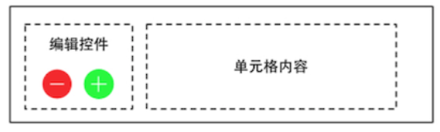
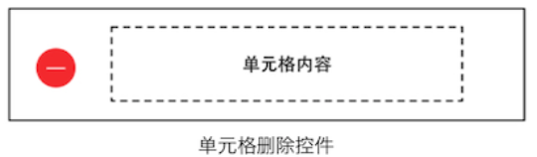
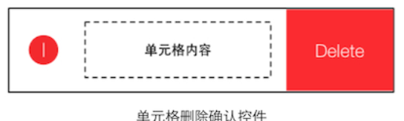
1 删除和插入单元格
单元格添加和删除
删除确认步骤

Slide 2
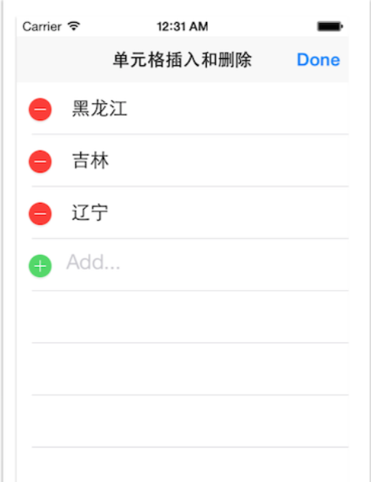
1 删除和插入单元格

Slide 3
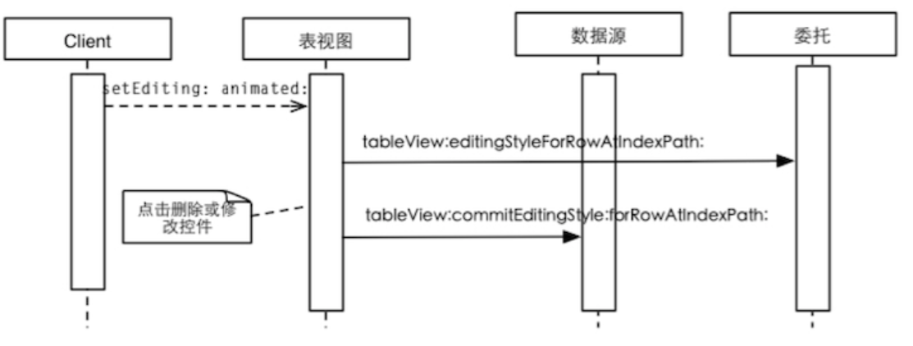
1 删除和插入单元格

Slide 4
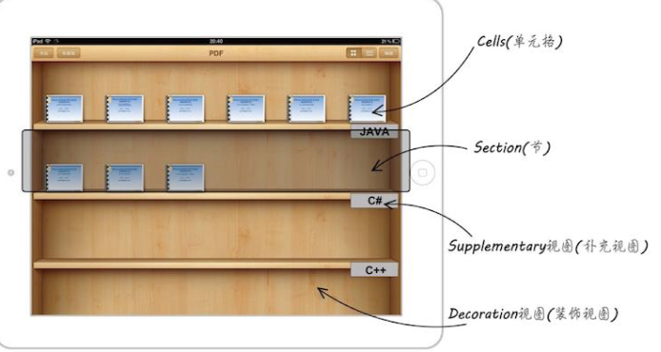
2 集合视图
1、集合视图由4部分组成
单元格
节：一行
补充视图:节的头和脚
装饰视图：背景视图

Slide 5
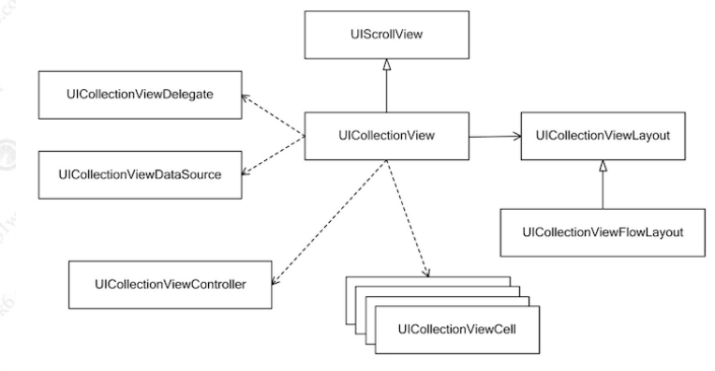
2 集合视图

Slide 6
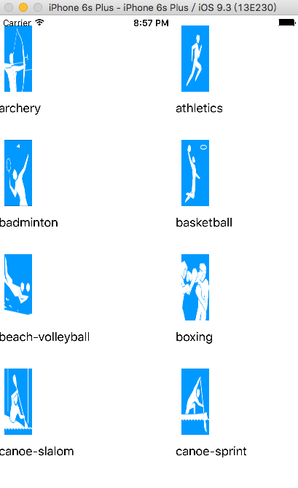
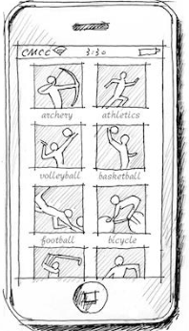
2.1 实例：奥运会比赛项目

Slide 7
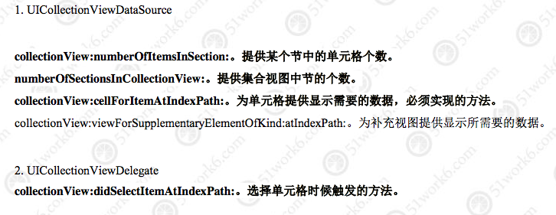
2.1 实例：奥运会比赛项目

